Slide 1
Муниципальное бюджетное общеобразовательное учреждение средняя общеобразовательная школа № 11 имени Николая Алексеевича Свистунова
села Беноково муниципального образования Мостовский район
УРОК МУЖЕСТВА
«КРАСНОДАРСКАЯ
БЫЛЬ»
музыкально-литературная
композиция

Slide 2
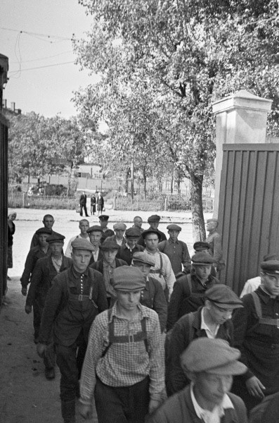
Памяти старшеклассников
погибших при защите
Краснодара
в августе 1942 года

Slide 3
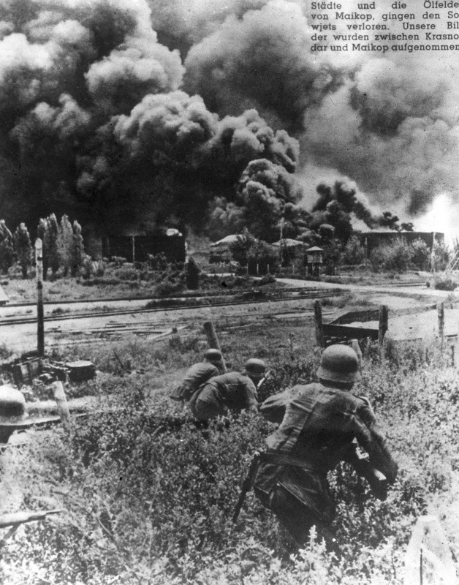

Slide 5
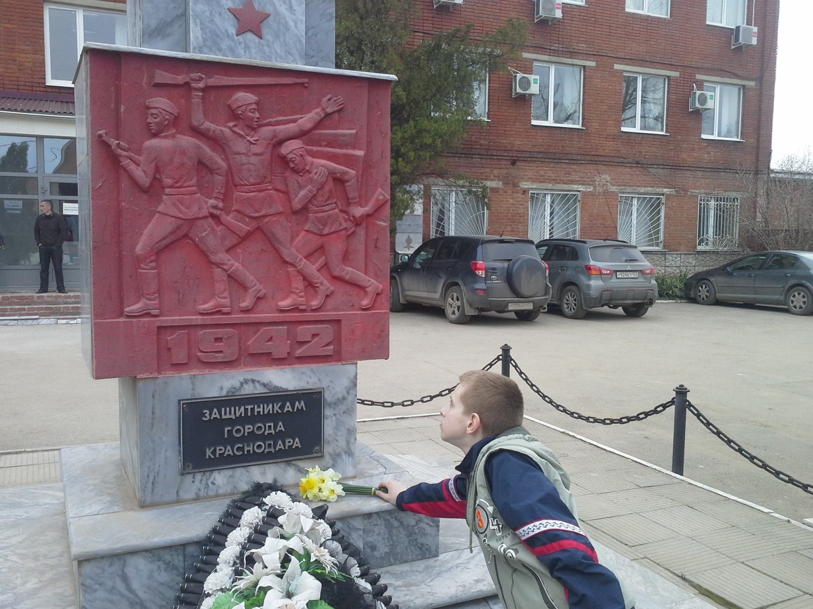
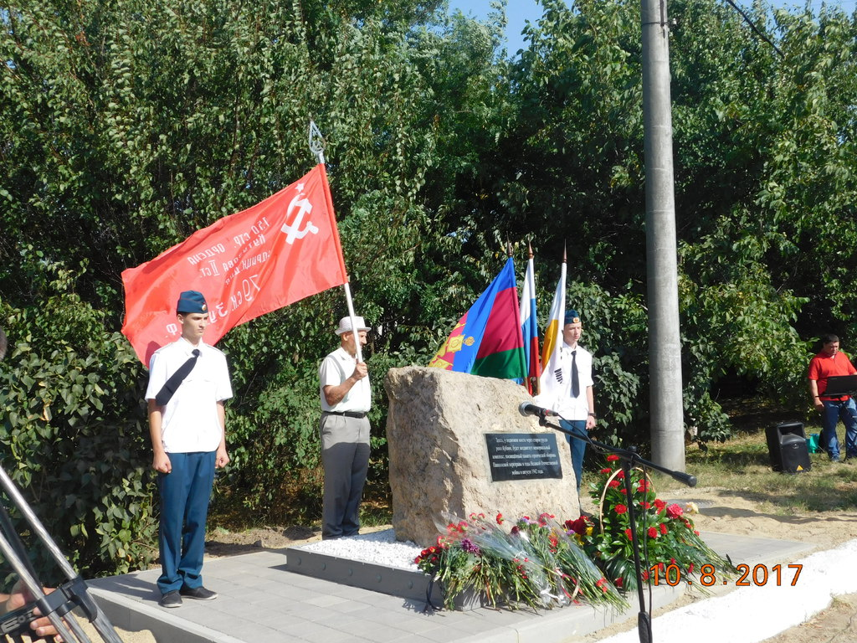
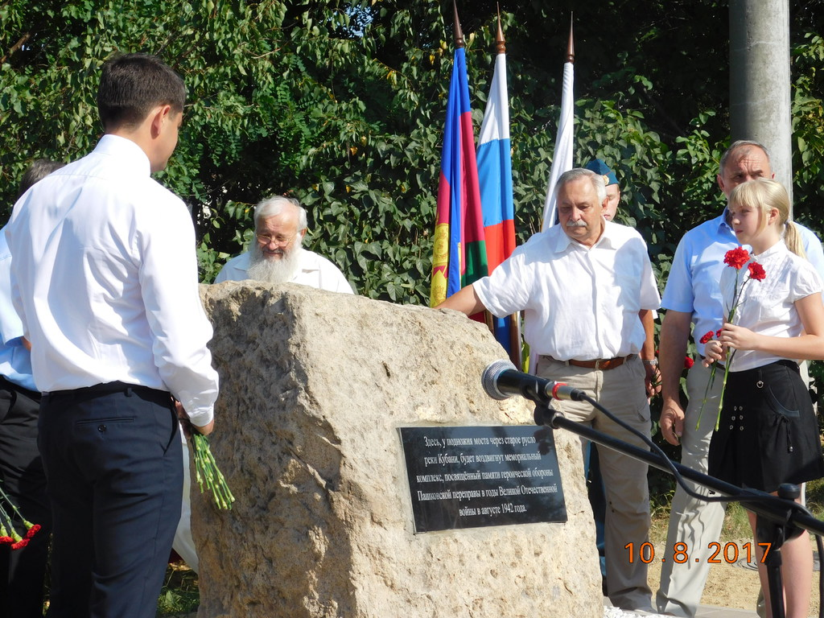

Slide 6
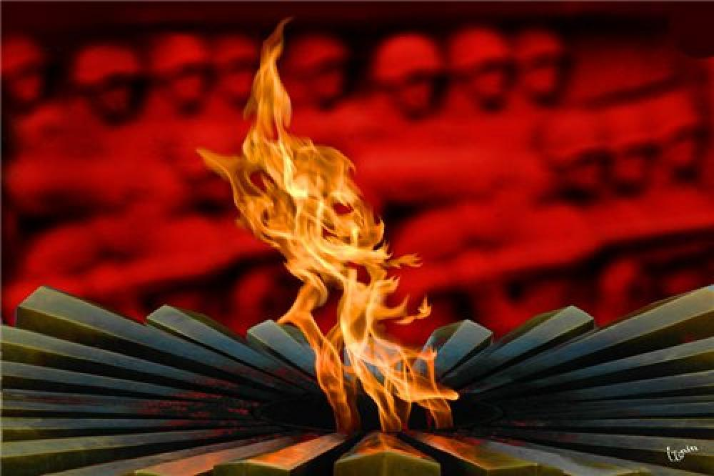
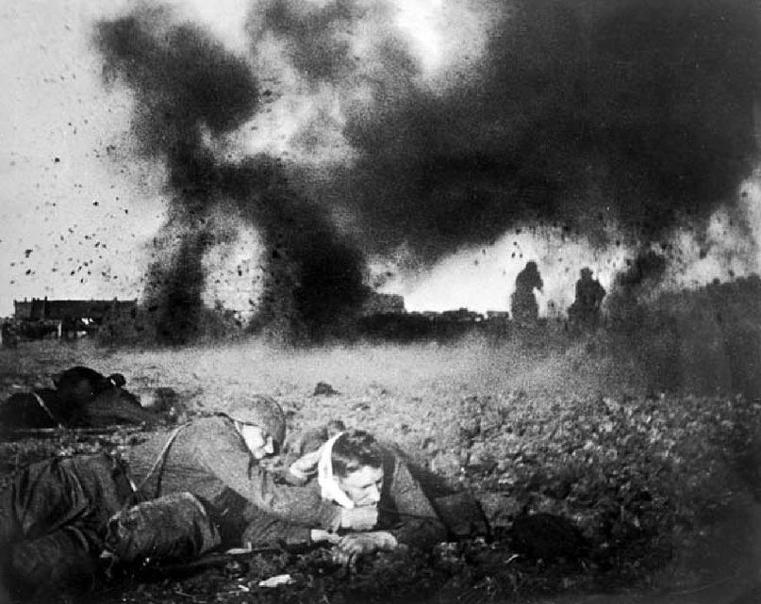
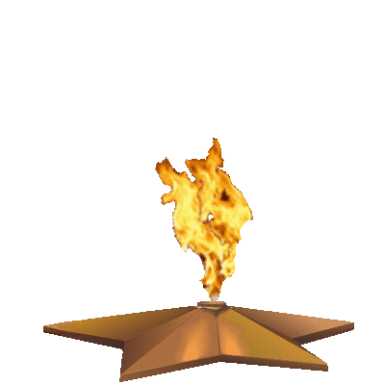
Песня «Закаты алые» поистине может стать реквиемом краснодарским мальчишкам, которые полегли «поклассно и пошкольно от родного дома не вдали»,защищая свой родной город

Slide 7
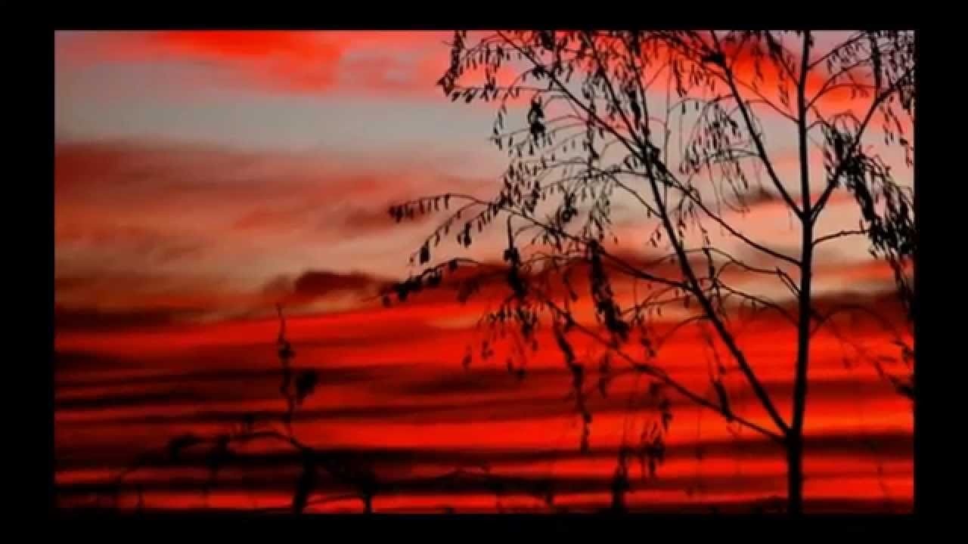
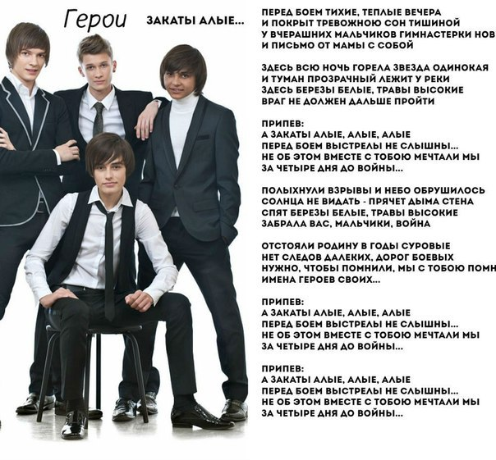

Slide 8
МЫ НА ЛИЦО ХОЛОДНОГО ГРАНИТА
КЛАДЁМ ЦВЕТЫ,
НО ПЛАЧЕМ НЕ НАВЗРЫД,
И ГОВОРИМ: НИЧТО НЕ ПОЗАБЫТО,
НИКТО ИЗ ПАВШИХ НЕ ЗАБЫТ.

